Slide 1
ESCUELA POLITÉCNICA DEL EJÉRCITO DEPARTAMENTO DE CIENCIAS DE LA ENERGÍA Y MECÁNICA CARRERA DE INGENIERÍA MECÁNICA “DISEÑO Y SIMULACIÓN DE SEPARADORES HORIZONTAL Y VERTICAL DE TRES FASES” PROYECTO DE GRADO PREVIO A LA OBTENCIÓN DEL TÍTULO DE INGENIERO MECÁNICO REALIZADO POR: JAIRO LEONEL CHÁVEZ CALDERÓN DIRECTOR: Ing. Jaime Echeverría CODIRECTOR: Ing. Emilio Tumipamba Sangolquí, Marzo 2015 Ecuador
Notes:
A continuación la exposición del proyecto de grado previo a la obtención de nuestro título

Slide 2
OBJETIVOS
GENERAL
Proporcionar fundamentos teóricos que permitan una óptima comprensión de la terminología relacionada con el área de las separaciones físicas de fluidos, haciendo énfasis en la separación gas-líquido, con el fin de entregar suficiente información para el diseño de separadores de crudo cilíndricos, ya sean verticales u horizontales, trifásicos.
ESPECÍFICOS
Revisión del estado del arte en separación trifásica gas-petróleo-agua; equipos y componentes de separación; bibliografía clásica y artículos recientes.
Estudiar el proceso químico.
Diseñar a nivel de detalle todas las partes del separador bajo normas o estándares principalmente como API 12J, ASME SECCIÓN VIII División 1.
Simular las condiciones de trabajo de los equipos con el crudo.
Notes:
Referente al cantón el Empalme

Slide 3
ALCANCE
Se estudiara el cálculo para separadores de gas-crudo-agua horizontal y Vertical, trifásico, posteriormente se realizara el cálculo mecánico, donde se analizaran los esfuerzos a los cuales son sometidos y se calcularan sus espesores.
Para garantizar su operación y funcionamiento, estos recipientes son diseñados bajo estándares internacionales, con las cuales se trabajaran. Como norma principal se aplicara:
-ASME SEC. VIII DIV. 1
Como requerimiento para este proyecto de tesis se diseñara dos separadores de 10.000 BPD de flujo de producción.
El diseño se ejecutara con el software AutoCAD, así como la simulación se la realizara con el software HYSYS.
Notes:
Referente al cantón el Empalme

Slide 4
JUSTIFICACIÓN
Es de suma importancia aplicar los conocimientos adquiridos en la etapa de estudiante, mediante este proyecto de tesis aplicaremos de manera efectiva el uso de la información adquirida en las aulas.
Se incluirá desde el diseño Procesista en el separador, es decir aplicaremos la Norma API-12J, posteriormente se realizara el diseño mecánico (ASME SEC. VIII Div. 1), cabe recalcar que el diseño Procesista normalmente lo hace un Ingeniero Químico, sin embargo un Ingeniero Mecánico también puede implementar ese cálculo con cierta asesoría.
El diseño se lo realizara bajo estándares internacionales, permitiendo así investigaciones a nivel de ingeniería de detalle, importante en la carrera profesional del ingeniero.
Notes:
Referente al cantón el Empalme

Slide 5
DESCRIPCIÓN DE SEPARADORES Y TIPOS DE SEPARADORES
Las mezclas de líquido y gas, se presentan en los campos petroleros principalmente por las siguientes causas:
Por lo general los pozos producen líquidos y gas mezclados en un solo flujo
Hay tuberías en las que aparentemente se maneja sólo líquido o gas; pero debido a los cambios de presión y temperatura que se producen a través de la tubería, hay vaporización de líquido o condensación de gas, dando lugar al flujo de dos fases.
En ocasiones el flujo de gas arrastra líquidos de las compresoras y equipos de pro
Las razones principales por las que es importante efectuar una separación adecuada de líquido y gas, son:
En campos de gas y aceite, donde no se cuenta con el equipo de separación adecuado y además el gas se quema, una cantidad considerable de aceite ligero que es arrastrado por el flujo del gas también es quemado, ocasionando grandes pérdidas si se considera que el aceite ligero es el de más alto valor comercial.
Notes:
Referente al cantón el Empalme

Slide 6
CLASIFICACIÓN
Por configuración:
Verticales
Horizontales
Esféricos
Por el número de fases:
Bifásicos (gas-líquido o gas-crudo)
Trifásicos (gas-aceite-agua)
Tetrafásicos (gas, espuma, aceite, agua)
Por la presión de trabajo:
Baja presión (10 hasta 225 psig)
Media presión (230 hasta 700 psig)
Alta presión (750 hasta 1500 psig)
Por la función:
Separador de prueba.
Separador de producción general.
Separador de baja temperatura.
Separador de medición.
Separador de espuma.
Notes:
Referente al cantón el Empalme

Slide 7
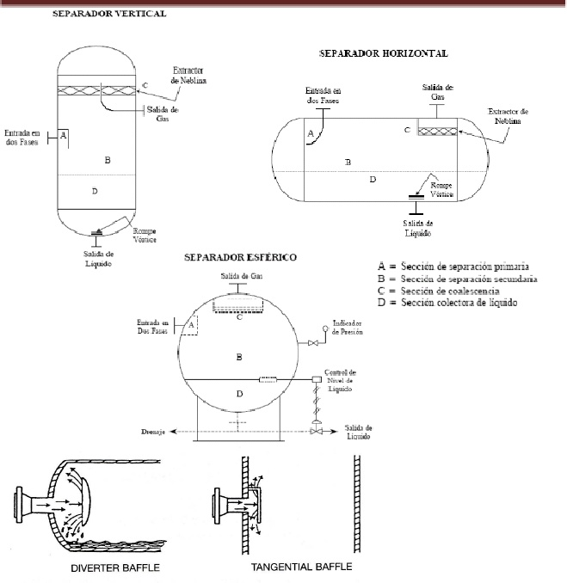
SECCIONES DEL SEPARADOR
Notes:
Referente al cantón el Empalme

Slide 8
COMPONENTES DEL SEPARADOR
DESVIADOR DE FLUJO
Consiste de un dispositivo que se instala a la entrada del separador, constituyéndose en el elemento principal de la sección de separación primaria.
Notes:
Referente al cantón el Empalme

Slide 9
COMPONENTES DEL SEPARADOR
PLATINAS ANTIESPUMANTES
Generalmente la espuma presente en un caudal de producción de crudo es tratada mediante la adición de un producto químico. Muchas veces, una solución efectiva se logra mediante la instalación de una serie de platinas paralelas inclinadas, con las cuales se ayuda al rompimiento de las burbujas de espuma. Se instalan en la interfase gas/líquido del correspondiente separador. Estas platinas no son recomendables cuando se presentan problema de parafina o de producción de arena, ya que estos elementos tienden a taponar este sistema instalado en el separador. Consiste de un dispositivo que se instala a la entrada del separador, constituyéndose en el elemento principal de la sección de separación primaria.
Notes:
Referente al cantón el Empalme

Slide 10
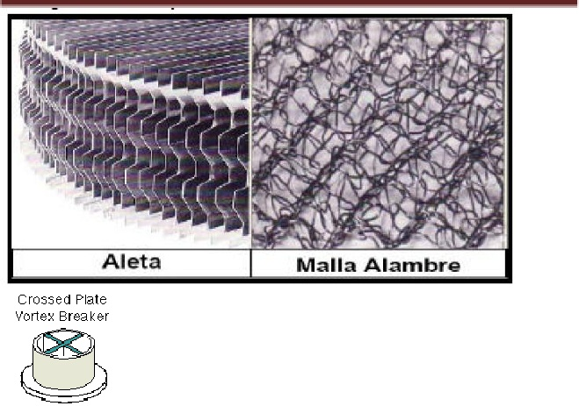
COMPONENTES DEL SEPARADOR
EXTRACTOR DE NIEBLA
Estos dispositivos se instalan en la descarga de gas del correspondiente separador y se constituye en el elemento principal de la sección de coalescencia.
La efectividad del extractor de niebla depende de la velocidad de la corriente de gas; si es muy alta, se genera turbulencia y se origina reincorporación de gotas de líquido a la fase gaseosa. Si la velocidad es baja, las pequeñas gotas de líquido se agrupan en las platinas y coalescen con facilidad.
Notes:
Referente al cantón el Empalme

Slide 11
COMPONENTES DEL SEPARADOR
ROMPEDORES DE VORTICE
Estos rompedores están localizados en las salidas de aceite y agua. Su función es contrarrestar el efecto de remolino que puede ocurrir cuando el aceite y el agua salen del separador por sus respectivas salidas. Estos dispositivos previenen que partículas de gas salgan por las líneas de líquido.
Notes:
Referente al cantón el Empalme

Slide 12
PRINCIPIOS DE SEPARACIÓN
MOMENTUM O CANTIDAD DE MOVIMIENTO
Fluidos con diferentes densidades tienen diferentes momentum. Si una corriente de dos fases se cambia bruscamente de dirección, el fuerte momentum o la gran velocidad adquirida por las fases, no permiten que las partículas de la fase pesada se muevan tan rápidamente como las de la fase liviana, este fenómeno provoca la separación.
Notes:
Referente al cantón el Empalme

Slide 13
PRINCIPIOS DE SEPARACIÓN
FUERZA DE GRAVEDAD
Una vez dado al anterior mecanismo, las moléculas que no se separaron por el cambio de momentum del fluido quedan suspendidas en la segunda sección del separador, ellas quedan expuestas a las fuerzas de arrastre del líquido de acuerdo a la velocidad de las partículas y por otro lado a la fuerza propia de la gravedad. En el momento que ellas se equilibran y que la fuerza de la gravedad es ligeramente mayor que la de arrastre del fluido la partícula empieza a caer hasta almacenarse en la parte baja del separador. En esta sección el fluido se mueve más lentamente que en la zona de separación primaria y las partículas que se decantan son más pequeñas que las primeras separadas. A esta sección se le denomina sección de separación secundaria y cerca del 12 % de la separación se da allí.
Notes:
Referente al cantón el Empalme

Slide 14
PRINCIPIOS DE SEPARACIÓN
COALESCENCIA
En esta sección del separador están las partículas de HC´S más pequeñas las cuales no pueden ser separadas por gravedad. Se instalan sistemas tipo mallas, filtros, platos y en algunos casos materiales fibrosos que hacen que el gas y las gotas de HC que pasa a través de estos elementos tenga un camino altamente tortuoso haciendo que las gotas de líquido (que son las más pequeñas del proceso) se queden en estos dispositivos ayudándose entre ellas a juntarse cada vez mas y breando gotas de mayor tamaño hasta que alcanzan un tamaño tal que la fuerza de la gravedad es capaz de vencer la fuerza de arrastre del gas y estas caen al fondo del separador. A esto se le denomina el fenómeno de COALESCENCIA. Esta sección es llamada sección de coalescencia y el valor máximo que el gas debe llevar aguas abajo de estos sistemas es de 0.1 galón de líquido MMCSF de gas.
Notes:
Referente al cantón el Empalme

Slide 15
PRINCIPIOS DE SEPARACIÓN
ACUMULACIÓN DE LÍQUIDO
Existe otra sección dentro del separador llamada la sección D o sección colectora de líquidos como su nombre lo indica esta sección se utiliza para el almacenaje de la fase liquida proveniente de la corriente de entrada al equipo, como característica esta sección deberá tener disponible un cierto volumen para así poder manejar disturbios o baches de líquido.
Notes:
Referente al cantón el Empalme

Slide 16
INSTRUMENTOS DE SEGURIDAD
En caso de un mal funcionamiento del separador donde la presión se eleve a niveles peligrosos, estos dispositivos proporcionan un venteo de emergencia a la atmósfera. Para prevenir este tipo de fallas el separador se diseña con dos puntos débiles, una válvula de venteo y un disco de ruptura, estos dispositivos son activados en caso de sobre presión.
VÁLVULA CHECK
Está ubicada aguas abajo de la válvula de venteo. Esta solo permite el flujo en un sentido, y en este caso evita que el separador tenga lugar a contrapresiones que podrían presentarse en la línea de salida de gas.
Notes:
Referente al cantón el Empalme

Slide 17
INSTRUMENTOS DE SEGURIDAD
VÁLVULA DE VENTEO O SEGURIDAD
La válvula de alivio está ubicada en la parte superior del separador. Su salida es conectada a la línea de salida de gas, aguas abajo de la válvula de control automático. Cuando la válvula de venteo se abre, el gas es venteado.
Notes:
Referente al cantón el Empalme

Slide 18
INSTRUMENTOS DE SEGURIDAD
DISCO DE RUPTURA
La principal desventaja de la configuración mostrada en el diagrama de dispositivos de seguridad es que si por cualquier razón la línea de gas que va al quemador se bloquea, la válvula de alivio no será capaz de descargar la sobre presión. Por esta razón, y para prevenir cualquier otra falla en el funcionamiento de esta válvula, el separador se equipa con un dispositivo de seguridad adicional llamado disco de ruptura. El disco de ruptura opera por un principio diferente al de la válvula de alivio. Se compone de un diafragma metálico fino y convexo diseñado para romperse a una presión muy específica. Cuando se rompe el diagrama se rasga completamente, dejando un gran orificio a través del cual el gas y el líquido pueden escapar. El disco debe ser reemplazado cuando se rompe, pero la válvula de alivio puede abrirse y cerrarse repetidamente.
Notes:
Referente al cantón el Empalme

Slide 19
INSTRUMENTOS DE SEGURIDAD
DISCO DE RUPTURA
Notes:
Referente al cantón el Empalme

Slide 20
SEPARADORES HORIZONTALES
En un separador de tres fases, el desviador de entrada contiene un tubo de contra corriente (down comer) que dirige el flujo del líquido por debajo de la interfase gas- aceite hasta la vecindad de la interfase aceite- agua. La sección de recolección de líquido en el separador da suficiente tiempo de retención de manera que el aceite y la emulsión formen una capa o colchón de aceite en la parte intermedia. El agua libre se va al fondo.
El vertedero mantiene el nivel de aceite y el controlador de nivel mantiene el nivel del agua. El aceite pasa rápidamente sobre el vertedero. El nivel del aceite después del vertedero es regulado por un controlador de nivel el cual opera la válvula de vaciado.
Un controlador de nivel mantiene estable la altura de la interfase aceite- agua. El controlador acciona la válvula de vaciar el agua, permitiendo la salida de cierta cantidad de agua de manera que la interfase aceite- agua se mantenga a la altura diseñada.
Notes:
Referente al cantón el Empalme

Slide 21
SEPARADORES HORIZONTALES
Un controlador de nivel mantiene estable la altura de la interfase aceite- agua. El controlador acciona la válvula de vaciar el agua, permitiendo la salida de cierta cantidad de agua de manera que la interfase aceite- agua se mantenga a la altura diseñada.
El gas fluye horizontalmente en el separador y pasa a través del extractor de niebla a una válvula de control de presión, la cual mantiene constante la presión en el separador.
El nivel de la interfase gas- aceite puede variar desde la mitad del diámetro hasta un 75% del diámetro dependiendo de la importancia que tenga la separación de gas y líquido. La configuración más común es la mitad llena y este es el que usaremos para propósitos de nuestro diseño.
Notes:
Referente al cantón el Empalme

Slide 22
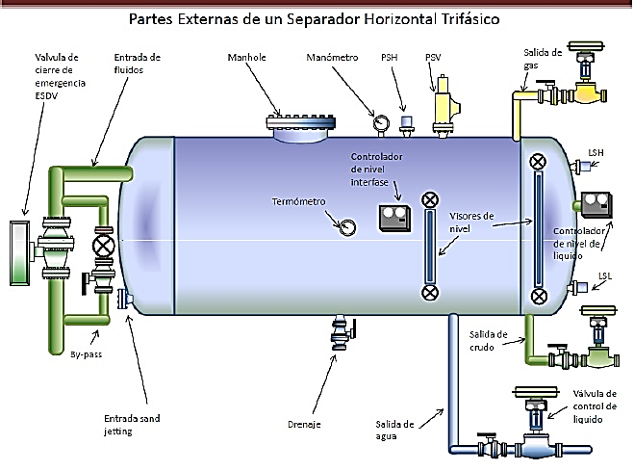
SEPARADORES HORIZONTALES
Notes:
Referente al cantón el Empalme

Slide 23
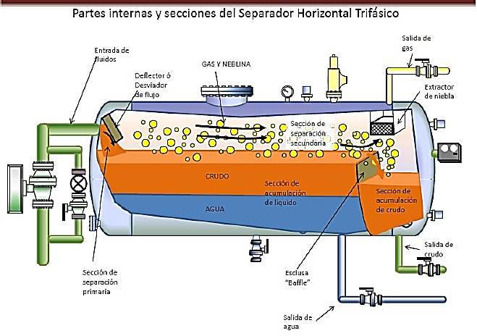
SEPARADORES HORIZONTALES
Notes:
Referente al cantón el Empalme

Slide 24
SEPARADORES VERTICALES
Los separadores verticales de tres fases son similares a los de dos fases. La diferencia se encuentra en la sección de acumulación del fluido. En estos separadores, la parte superior de la sección de acumulación sirve para colectar el crudo y la parte inferior el agua. Ambas partes tienen sus propios controladores de niveles, además de sus válvulas de control. La corriente del líquido proveniente de los pozos entra por la parte superior. La dirección y velocidad del flujo son cambiadas por los deflectores. Al subir el gas y los vapores del fluido, los laminarizadores y el extractor de vapor atrapan las gotas contenidas en los vapores. El gas sale del separador por la parte superior.
Notes:
Referente al cantón el Empalme

Slide 25
SEPARADORES VERTICALES
El crudo y el agua caen a la sección de acumulación donde tanto el agua como el crudo son separados por gravedad. En vista de que el tiempo de asentamiento es mayor que en la separación del gas, el crudo debe permanecer en ésta sección por un mayor periodo de tiempo que en los separadores de dos fases. Esto requiere que la sección de acumulación sea más grande.
El crudo sale del tanque por la válvula que controla el nivel del mismo en la sección de acumulación. El agua sale del separador por otra válvula de control diferente. Tanto el crudo como el agua salen por válvulas diferentes.
El control de nivel de los líquidos es importante en los separadores de tres fases. El límite común tanto para el agua como del crudo debe estar dentro de los parámetros para que la válvula del crudo no descargue agua en lugar de crudo. Por otro lado, un controlador o válvula deficiente podría hacer que tanto el agua como el crudo sean depositados en el agua con residuos.
Notes:
Referente al cantón el Empalme

Slide 26
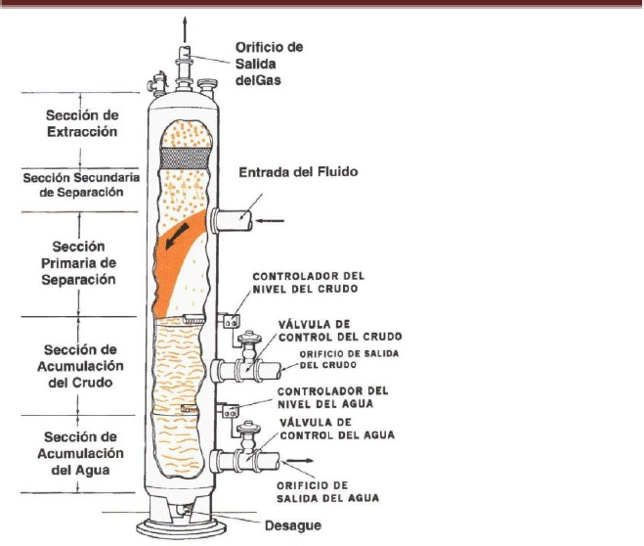
SEPARADORES VERTICALES
Notes:
Referente al cantón el Empalme

Slide 27
TIEMPO DE RETENCIÓN
Notes:
Referente al cantón el Empalme

Slide 28
DIMENSIONAMIENTO HIDRÁULICO, SEPARADOR HORIZONTAL
ALCANCE
El dimensionamiento de un separador está dado por dos partes: en primera instancia, el dimensionamiento hidráulico (API-12J) que permite determinar la longitud y diámetro del recipiente del separador, y, la segunda, es el dimensionamiento estructural según la norma ASME Sección VIII, división 1, para establecer los espesores del cuerpo y la tapas en base a la presión y temperatura de operación, confiabilidad de la soldadura, características del material, corrosión permisible y la geometría determinada en el dimensionamiento hidráulico.
Notes:
Referente al cantón el Empalme

Slide 29
DIMENSIONAMIENTO HIDRÁULICO, SEPARADOR HORIZONTAL
Datos de un pozo de producción
Notes:
Referente al cantón el Empalme

Slide 30
DIMENSIONAMIENTO HIDRÁULICO, SEPARADOR HORIZONTAL
(*)Todas las ecuaciones son sacadas del libro:Surface Production Operations Volume 1
Notes:
Referente al cantón el Empalme

Slide 31
DIMENSIONAMIENTO HIDRÁULICO, SEPARADOR HORIZONTAL
(*)Todas las ecuaciones son sacadas del libro:Surface Production Operations Volume 1
Notes:
Referente al cantón el Empalme

Slide 32
DIMENSIONAMIENTO HIDRÁULICO, SEPARADOR HORIZONTAL
(*)Todas las ecuaciones son sacadas del libro:Surface Production Operations Volume 1
Notes:
Referente al cantón el Empalme

Slide 33
DIMENSIONAMIENTO HIDRÁULICO, SEPARADOR HORIZONTAL
(*)Todas las ecuaciones son sacadas del libro:Surface Production Operations Volume 1
Notes:
Referente al cantón el Empalme

Slide 34
DIMENSIONAMIENTO HIDRÁULICO, SEPARADOR HORIZONTAL
(*)Todas las ecuaciones son sacadas del libro:Surface Production Operations Volume 1
Notes:
Referente al cantón el Empalme

Slide 35
DIMENSIONAMIENTO HIDRÁULICO, SEPARADOR HORIZONTAL
(*)Todas las ecuaciones son sacadas del libro:Surface Production Operations Volume 1
Notes:
Referente al cantón el Empalme

Slide 36
DIMENSIONAMIENTO HIDRÁULICO, SEPARADOR HORIZONTAL
(*)Todas las ecuaciones son sacadas del libro:Surface Production Operations Volume 1
Notes:
Referente al cantón el Empalme

Slide 37
DIMENSIONAMIENTO HIDRÁULICO, SEPARADOR VERTICAL
Notes:
Referente al cantón el Empalme

Slide 38
DIMENSIONAMIENTO HIDRÁULICO, SEPARADOR VERTICAL
Notes:
Referente al cantón el Empalme

Slide 39
DIMENSIONAMIENTO HIDRÁULICO, SEPARADOR VERTICAL
Notes:
Referente al cantón el Empalme

Slide 40
DIMENSIONAMIENTO HIDRÁULICO, SEPARADOR VERTICAL
Notes:
Referente al cantón el Empalme

Slide 41
DIMENSIONAMIENTO HIDRÁULICO, SEPARADOR VERTICAL
Notes:
Referente al cantón el Empalme

Slide 42
DIMENSIONAMIENTO MECÁNICO, SEPARADOR HORIZONTAL
-(*)Todas las ecuaciones son en base a la norma ASME sección VIII división 1, y sacadas del libro Pressure Vessel Handbook, Eugene F. Megyesy
Parámetros de diseño:
Material: SA-516-70
Cabezas: Semielipticas
Esfuerzo permisible máximo: 15700 psi
Corrosión admisible:0.125pulg.
Notes:
Referente al cantón el Empalme

Slide 43
DIMENSIONAMIENTO MECÁNICO, SEPARADOR HORIZONTAL
-(*)Todas las ecuaciones son en base a la norma API sección VIII división 1, y sacadas del libro Pressure Vessel Handbook, Eugene F. Megyesy
Notes:
Referente al cantón el Empalme

Slide 44
DIMENSIONAMIENTO MECÁNICO, SEPARADOR HORIZONTAL
-(*)Todas las ecuaciones son en base a la norma API sección VIII división 1, y sacadas del libro Pressure Vessel Handbook, Eugene F. Megyesy
Notes:
Referente al cantón el Empalme

Slide 45
DIMENSIONAMIENTO MECÁNICO, SEPARADOR HORIZONTAL
-(*)Todas las ecuaciones son en base a la norma API sección VIII división 1, y sacadas del libro Pressure Vessel Handbook, Eugene F. Megyesy
Se utiliza el mayor espesor calculado anteriormente, garantizando de esta manera que el cuerpo y tapas del separador resistirán todos los esfuerzos que actúan por la presión que soportan, siendo el espesor:
$t=0.42 pulg$ [10,67mm]
Notes:
Referente al cantón el Empalme

Slide 46
DIMENSIONAMIENTO MECÁNICO, SEPARADOR HORIZONTAL
-(*)Todas las ecuaciones son en base a la norma API sección VIII división 1, y sacadas del libro Pressure Vessel Handbook, Eugene F. Megyesy
PESO DEL RECIPIENTE
Notes:
Referente al cantón el Empalme

Slide 47
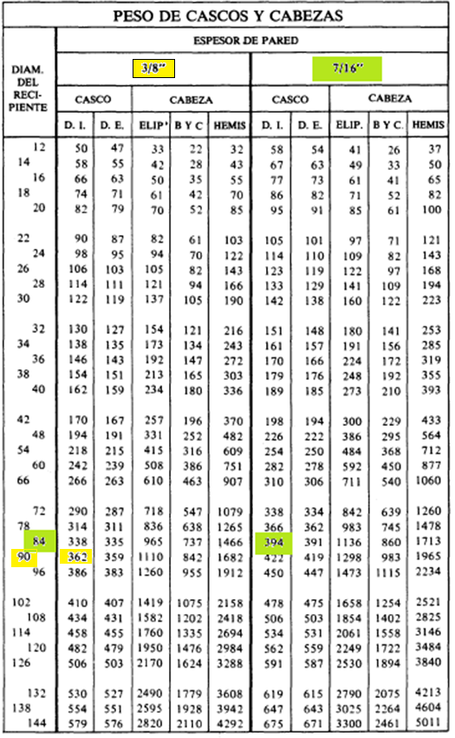
DIMENSIONAMIENTO MECÁNICO, SEPARADOR HORIZONTAL
-(*)Todas las ecuaciones son en base a la norma API sección VIII división 1, y sacadas del libro Pressure Vessel Handbook, Eugene F. Megyesy
ANEXO 1
Notes:
Referente al cantón el Empalme

Slide 48
DIMENSIONAMIENTO MECÁNICO, SEPARADOR HORIZONTAL
-(*)Todas las ecuaciones son en base a la norma API sección VIII división 1, y sacadas del libro Pressure Vessel Handbook, Eugene F. Megyesy
PESO DEL RECIPIENTE
$W_{cuerpo}=W∗L_{SS}$
$W_{cuerpo}=394∗22$
$W_{cuerpo}=8668 lb=3940 Kg.$
PESO DE LAS CABEZAS
$D_{int}:84 pulg$ [2133,6mm]
$t:7/16 pulg$
Por lo tanto:
$W=1136 lb=516.36 Kg$
Notes:
Referente al cantón el Empalme

Slide 49
DIMENSIONAMIENTO MECÁNICO, SEPARADOR HORIZONTAL
-(*)Todas las ecuaciones son en base a la norma ASME sección VIII división 1, y sacadas del libro Pressure Vessel Handbook, Eugene F. Megyesy
PESO TOTAL DEL RECIPIENTE
$W_{total}=\left(2∗W_{cabeza}+W_{cuerpo}\right)∗1.06$
$W_{total}=\left(2∗516.36+3940\right)∗1.06$
$W_{total}=5271.1 Kg$
Notes:
Referente al cantón el Empalme

Slide 50
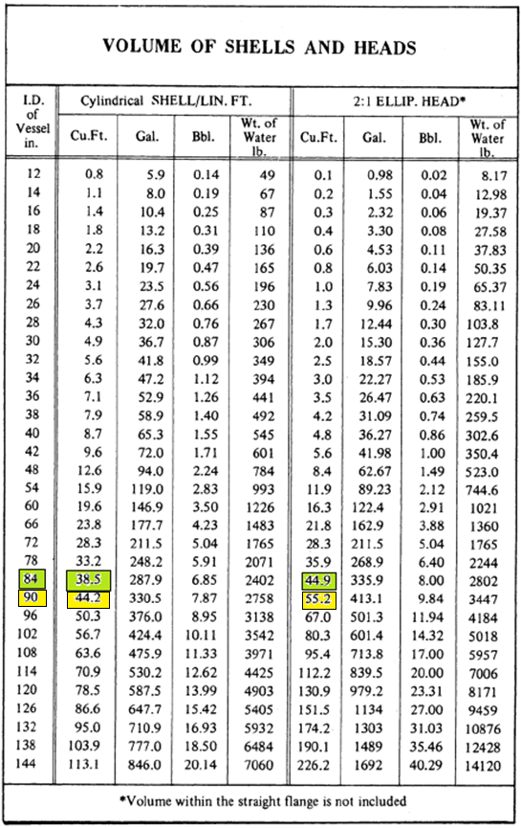
DIMENSIONAMIENTO MECÁNICO, SEPARADOR HORIZONTAL
-(*)Todas las ecuaciones son en base a la norma ASME sección VIII división 1, y sacadas del libro Pressure Vessel Handbook, Eugene F. Megyesy
VOLUMEN DEL CUERPO Y LAS CABEZAS
ANEXO 2
Notes:
Referente al cantón el Empalme

Slide 51
DIMENSIONAMIENTO MECÁNICO, SEPARADOR HORIZONTAL
-(*)Todas las ecuaciones son en base a la norma ASME sección VIII división 1, y sacadas del libro Pressure Vessel Handbook, Eugene F. Megyesy
VOLUMEN DEL CUERPO Y LAS CABEZAS
CUERPO
$V=38.5 {ft}^{3}/{ft}_{longitud}$
$V_{cuerpo}=38.5\frac{{ft}^{3}}{{ft}_{long}}∗22ft$
$V_{cuerpo}=847{ft}^{3}$
CABEZAS
$V=44.9 {ft}^{3}$
$V_{cabezas}=44.9{ft}^{3}∗2$
$V_{cabezas}=89.8{ft}^{3}$
Notes:
Referente al cantón el Empalme

Slide 52
DIMENSIONAMIENTO MECÁNICO, SEPARADOR HORIZONTAL
-(*)Todas las ecuaciones son en base a la norma ASME sección VIII división 1, y sacadas del libro Pressure Vessel Handbook, Eugene F. Megyesy
VOLUMEN DEL RECIPIENTE Y PESO DEL CONTENIDO
VOLUMEN DEL RECIPIENTE
$V_{recipiente}=V_{cuerpo}+V_{cabezas}$
$V_{recipiente}=847 {ft}^{3}+89.8{ft}^{3}$
$V_{recipiente}=936.8 {ft}^{3}=26.53m^{3}$
PESO DEL CONTENIDO
$m_{agua}=ρ∗V_{recipiente}$
$m_{agua}=1000\frac{Kg}{m^{3}}∗26.53m^{3}$
$m_{agua}=26530 Kg=58487.65 lb$
$W_{contenido}=58487.65 lb$
Notes:
Referente al cantón el Empalme

Slide 53
DIMENSIONAMIENTO MECÁNICO, SEPARADOR HORIZONTAL
-(*)Todas las ecuaciones son en base a la norma ASME sección VIII división 1, y sacadas del libro Pressure Vessel Handbook, Eugene F. Megyesy
CÁLCULO DEL DISEÑO DE LAS SILLETAS
$L_{ss}=22 ft$
$H=13.938 pulg$
$R_{0}=42 pulg$ [1066,8mm]
$t_{s}(espesor del cuerpo)=0.42 pulg$ [10,668mm]
$t_{1}(espesor de las cabezas)=0.42 pulg$ [10,668mm]
$θ=120°$
$S=15700 psi$
$E=0.85$
Notes:
Referente al cantón el Empalme

Slide 54
DIMENSIONAMIENTO MECÁNICO, SEPARADOR HORIZONTAL
-(*)Todas las ecuaciones son en base a la norma ASME sección VIII división 1, y sacadas del libro Pressure Vessel Handbook, Eugene F. Megyesy
CÁLCULO DE LAS REACCIONES DE LAS SILLETAS SOBRE EL RECIPIENTE
$Q=\frac{W_{recipiente}+W_{contenido}}{2}$
$Q=\frac{11596.42+58487.65}{2}$
$Q=35042.04 lb$
Notes:
Referente al cantón el Empalme

Slide 55
DIMENSIONAMIENTO MECÁNICO, SEPARADOR HORIZONTAL
-(*)Todas las ecuaciones son en base a la norma ASME sección VIII división 1, y sacadas del libro Pressure Vessel Handbook, Eugene F. Megyesy
ANÁLISIS DE RESISTENCIA DEL RECIPIENTE
Los recipientes soportados por silletas están sujetos a tres tipos de esfuerzos:
Notes:
Referente al cantón el Empalme

Slide 56
CÁLCULO DEL DISEÑO DE LAS SILLETAS
(*)Página 86 Pressure Vessel Handbook
ANÁLISIS DE RESISTENCIA DEL RECIPIENTE
ESFUERZO CORTANTE TANGENCIAL:
A=45 pulgadas
A>R/2
Aplicar la fórmula con el factor K2 si no se usa anillo atiesador.
Utilizar Anexo 4 para la constante K2.
$S_{2}=\frac{K_{2}∗Q}{R∗t_{s}}\left(\frac{L−2A}{L+\frac{4}{3}H}\right)$
$S_{2}≤0.8∗S_{admisible}$
La ASME sección VIII división 1 dicta que si se cumple esta condición no es necesario utilizar placas de refuerzo.
Notes:
Referente al cantón el Empalme

Slide 57
CÁLCULO DEL DISEÑO DE LAS SILLETAS
(*)Página 86 Pressure Vessel Handbook
ANÁLISIS DE RESISTENCIA DEL RECIPIENTE
ESFUERZO FLEXIONANTE DE LA SILLETA
Para determinar si el esfuerzo de compresión es un factor relevante la norma recomienda realizar el cálculo $t_{s}/ R≥0.005$, en este caso en particular es $t_{s}/ R=0.01$, por lo tanto se usa un criterio de tensión, $S_{1}$ (esfuerzo de tensión), con los valores de $K_{1}$ de la tabla de anexo 4 y un ángulo de contacto de las silletas de 120°
Esfuerzo sobre la silleta
$S_{1A}=\frac{Q∗A\left[1−\frac{1−\frac{A}{L_{SS}}+\frac{R^{2}−H^{2}}{2A∗L_{SS}}}{1+\frac{4H}{3L_{SS}}}\right]}{K_{1}∗R^{2}∗t_{S}}$
Notes:
Referente al cantón el Empalme

Slide 58
CÁLCULO DEL DISEÑO DE LAS SILLETAS
(*)Página 86 Pressure Vessel Handbook
ANÁLISIS DE RESISTENCIA DEL RECIPIENTE
ESFUERZO FLEXIONANTE DE LA SILLETA
Para determinar si el esfuerzo de compresión es un factor relevante la norma recomienda realizar el cálculo $t_{s}/ R≥0.005$, en este caso en particular es $t_{s}/ R=0.01$, por lo tanto se usa un criterio de tensión, $S_{1}$ (esfuerzo de tensión), con los valores de $K_{1}$ de la tabla de anexo 4 y un ángulo de contacto de las silletas de 120°
Esfuerzo en la mitad del recipiente
$S_{1B}=\frac{\frac{Q∗L}{4}\left[\frac{1−2\frac{R^{2}−H^{2}}{L^{2}}}{1+\frac{4H}{3L}}−\frac{4A}{L}\right]}{π∗R^{2}∗t_{S}}$
Notes:
Referente al cantón el Empalme

Slide 59
CÁLCULO DEL DISEÑO DE LAS SILLETAS
(*)Página 86 Pressure Vessel Handbook
ANÁLISIS DE RESISTENCIA DEL RECIPIENTE
ESFUERZO FLEXIONANTE DE LA SILLETA
Análisis de resistencia
Este análisis posibilita determinar si el recipiente soportara la carga flexionante, mediante una comparación entre un esfuerzo real y el esfuerzo real admisible.
Esfuerzo debido a la presión interna:
$$S=\frac{P∗R}{2∗t_{S}}$$
Se determina el esfuerzo mayor entre
$$S+S_{1A}≤E∗S_{admisible}$$
Si se cumple esta condición, no es necesario anillos atiesadores
Notes:
Referente al cantón el Empalme

Slide 60
CÁLCULO DEL DISEÑO DE LAS SILLETAS
(*)Página 86 Pressure Vessel Handbook
ANÁLISIS DE RESISTENCIA DEL RECIPIENTE
ESFUERZO CIRCUNFERENCIAL
Partimos de los parámetros:
sin atiesar.
L<8R
$S_{4}=−\frac{Q}{4t_{S}(b+1.56\sqrt{R∗t_{S}})}−\frac{12K_{6}∗Q∗R}{L∗t_{S}^{2}}$ ; (K6, anexo 4)
La norma señala que $S_{4}$ no debe ser mayor de 1.50 veces el valor de esfuerzo a la tensión permisible del material del casco.
Se concluye que el recipiente si resistirá el esfuerzo circunferencial
Notes:
Referente al cantón el Empalme

Slide 61
DIMENSIONAMIENTO MECÁNICO, SEPARADOR VERTICAL
-(*)Todas las ecuaciones son en base a la norma API sección VIII división 1, y sacadas del libro Pressure Vessel Handbook, Eugene F. Megyesy
El diseño mecánico para el Separador vertical es el mismo, tomando en cuenta la diferencia del diámetro y longitud, se cálculo de igual forma.
Notes:
Referente al cantón el Empalme

Slide 62
SIMULACIÓN EN HYSYS
ALCANCE:
Seleccionar los elementos básicos requeridos para desarrollar la simulación del proceso de separación en el software HYSYS, así como manejar herramientas incluidas en el simulador que posibilitan la determinación de propiedades de sustancias antes y después del proceso de separación de fases. Además de evaluar la capacidad de equipos existentes y comprobar los resultados obtenidos con los modelos matemáticos.
Notes:
Referente al cantón el Empalme

Slide 63
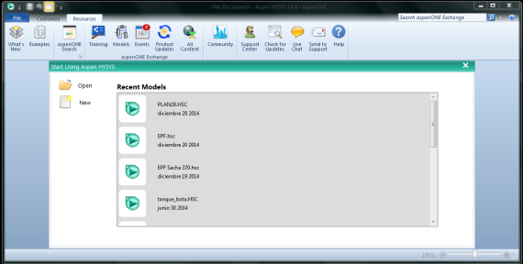
SIMULACIÓN EN HYSYS
PASOS A SEGUIR:
Para poder abrir un nuevo caso, hacemos clic en el icono NUEVO.
Notes:
Referente al cantón el Empalme

Slide 64
SIMULACIÓN EN HYSYS
PASOS A SEGUIR:
Notes:
Referente al cantón el Empalme

Slide 65
SIMULACIÓN EN HYSYS
PASOS A SEGUIR:
Notes:
Referente al cantón el Empalme

Slide 66
SIMULACIÓN EN HYSYS
Y seleccionamos la ecuación de Peng-Robinson, la cual se acerca mucho en la predicción del comportamiento de las sustancias apolares como los hidrocarburos.
Notes:
Referente al cantón el Empalme

Slide 67
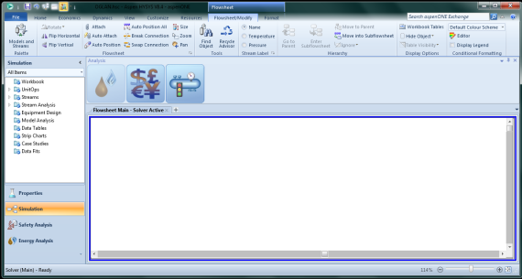
SIMULACIÓN EN HYSYS
Después de haber seleccionado los componentes y el paquete termodinámico procedemos a construir el diagrama de flujo. Y hacemos clic en ENTER SIMULATION ENVIROMENT, nos despliega:
Notes:
Referente al cantón el Empalme

Slide 68
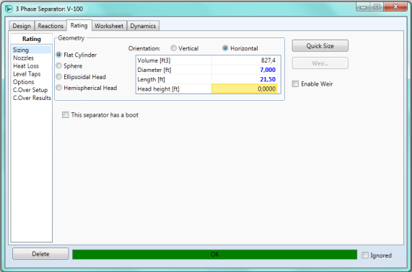
SIMULACIÓN EN HYSYS
Nos despliega los siguientes resultados.
Notes:
Referente al cantón el Empalme

Slide 69
SIMULACIÓN EN HYSYS
Para determinar la eficiencia del separador se procede a evaluar las corrientes de salida del separador y observar si existe arrastre de corrientes de fase; esto es gas en líquido o líquido en gas. Observar en la ficha Worksheet la propiedad Condition: en esta fase debe estar definido completamente la fase gas (0,0000) o líquido (1.0000). De no cumplirse esta premisa hay arrastre de fases.
Notes:
Referente al cantón el Empalme

Slide 70
CONCLUSIONES
Tomando en cuenta parámetros como, flujo de fase dispersa, presión de operación, gravedad especifica del agua, presión de diseño, viscosidad, gravedad especifica del crudo, que son análisis que se toman en cuenta en la ingeniería básica, concluimos que las partes internas no pueden ser diseñadas, estas son exclusivas del fabricante, que construye en base a los parámetros mencionados anteriormente.
La relación de esbeltez más común es entre 3 y 5, siendo los más adecuados para la construcción del separador horizontal. Normalmente, los separadores con diámetro más pequeño y longitud más larga son menos costosos que un separador de diámetro más grande y longitud más pequeña. Por lo tanto, se selecciona un separador con diámetro 84 pulgadas, longitud efectiva de 16.1 ft y longitud de costura de 21.5 ft.
Notes:
Referente al cantón el Empalme

Slide 71
CONCLUSIONES
Los espesores calculados en el diseño mecánico del capítulo III, son directamente relacionados de acuerdo a su esfuerzo máximo permisible del material, que es uno de los parámetros más importantes a considerar para asegurar el buen funcionamiento de los equipos.
Tomando en cuenta los resultados del fluido con el que se diseñaron los separadores, determinamos que el diseño de los equipos es óptimo para ambos casos, ya que presenta un 50% de gas y la otra mitad de crudo, que se adaptarían a las necesidades principales del cliente según su requerimiento e interés.
Notes:
Referente al cantón el Empalme

Slide 72
RECOMENDACIONES
De acuerdo a los requerimientos que se prevea, se recomienda comprobar las características de separación reales a las características diseñadas en este proyecto para verificar su eficiencia.
En el instante de la puesta en funcionamiento se recomienda verificar la presión de operación del separador en cuestión, así como la presión de apertura de la válvula de seguridad, el controlador de presión se debe colocar al 75% de la presión normal de trabajo.
Notes:
Referente al cantón el Empalme

Slide 73
GRACIAS
Notes:
Referente al cantón el Empalme

